Slide 1
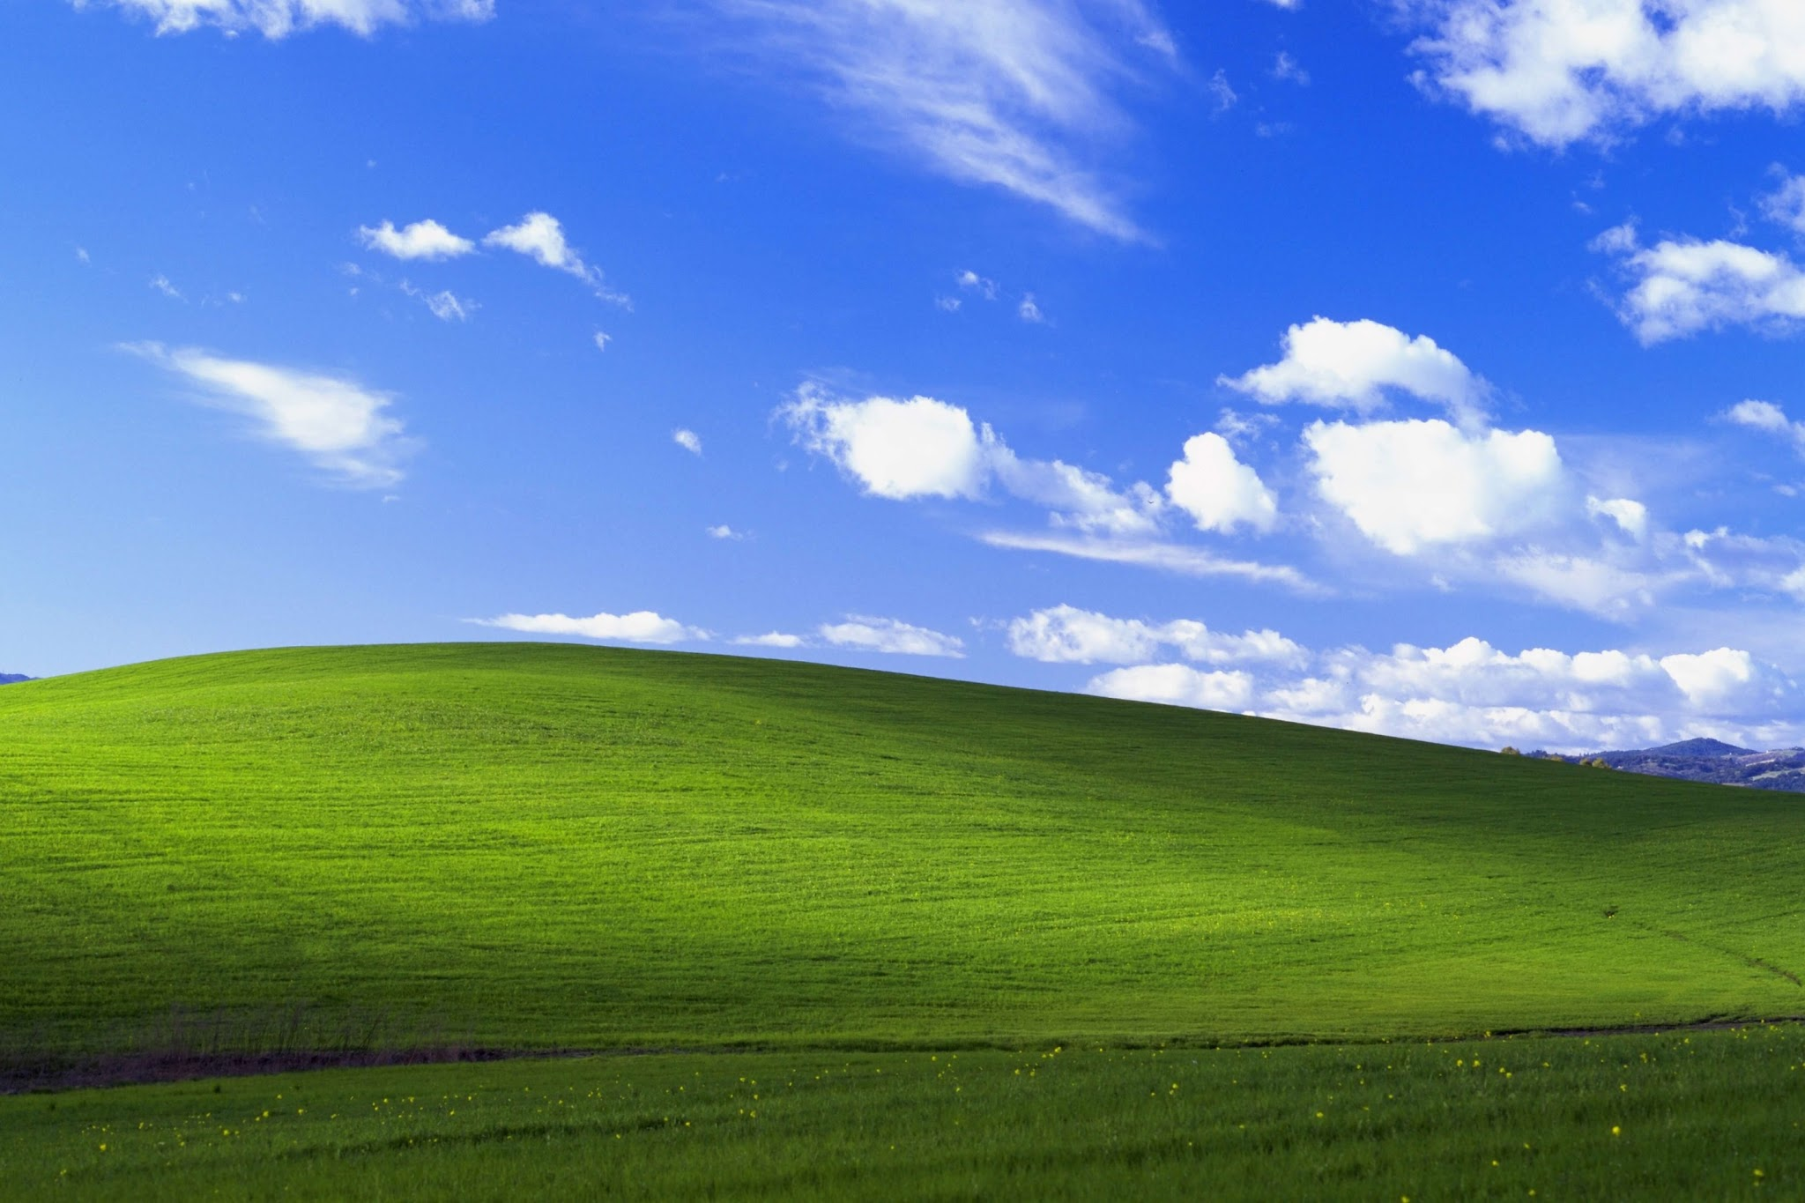




Lixeira
Lixeira
Apresentação
Apresentação
Unicentro
Unicentro
Apresentação - 1
Apresentação - 3
Apresentação - 4
Apresentação - 1
Apresentação - 2
Apresentação - 3
Apresentação - 4
Apresentação - 2

Slide 2








Lixeira
Lixeira
Participantes:
Participantes:
Tiago Henrique Perez
Tiago Henrique Perez
Apresentação
Apresentação
Internet Explorer
Disciplina:
Informações do Software:
Programação Orientada a Objetos II
Info Keep
Inali Wisniewski Soares
Software de Mantimento de Notas
Sair
Desligar
Sair
Desligar
Unicentro
Unicentro
Apresentação - 1
Apresentação - 3
Apresentação - 4
Apresentação - 1
Apresentação - 2
Apresentação - 3
Apresentação - 4
Apresentação - 2

Slide 3



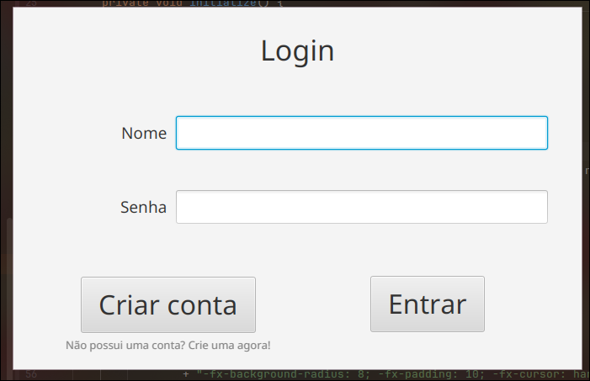
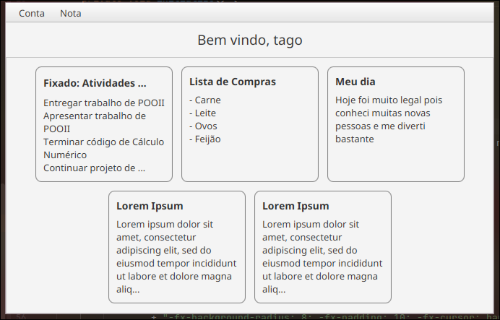
Introdução
Introdução
Lixeira
Lixeira
Página de login
Página de notas
Arquivo
Editar
Formatar
Ver
Ajuda
Página de login
O trabalho consistiu na confecção de um software de criação e manutenção de notas chamado “Info Keep”, utilizando o framework “JavaFX”, com um banco de dados PostgreSQL cuja conexão fora feita via JDBC.
Apresentação
Apresentação
Apresentação
Apresentação
Apresentação
Apresentação
Página de notas
Página de notas
Página de notas
Apresentação
Apresentação
Unicentro
Unicentro
Apresentação - 1
Apresentação - 3
Apresentação - 4
Apresentação - 1
Apresentação - 2
Apresentação - 3
Apresentação - 4
Apresentação - 2

Slide 4

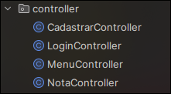
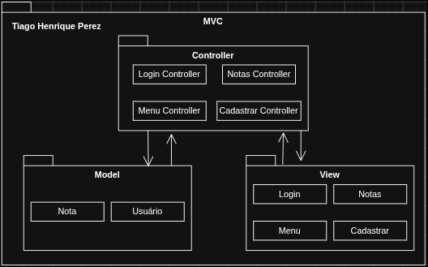
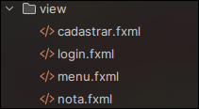
Model no código
Model no código
Lixeira
Página de notas
Controller no código
Lixeira
MVC do projeto
Controller no código
MVC do projeto
Página de notas
Página de notas
Apresentação
Apresentação
Apresentação
Apresentação
Apresentação
Apresentação
Apresentação
Apresentação
View no código
View no código
Página de notas
Apresentação
Apresentação
Unicentro
Unicentro
Apresentação - 1
Apresentação - 3
Apresentação - 4
Apresentação - 1
Apresentação - 2
Apresentação - 3
Apresentação - 4
Apresentação - 2

Slide 5
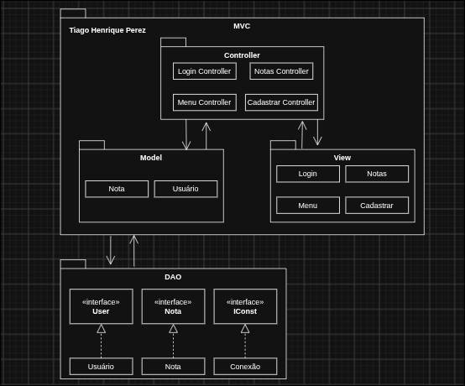
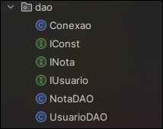
MVC e DAO do projeto
MVC e DAO do projeto
Página de notas
DAO no código
DAO no código
Página de notas
Lixeira
Lixeira
Apresentação
Apresentação
Apresentação
Apresentação
Apresentação
Apresentação
Unicentro
Unicentro
Apresentação - 1
Apresentação - 3
Apresentação - 4
Apresentação - 1
Apresentação - 2
Apresentação - 3
Apresentação - 4
Apresentação - 2

Slide 6
Descrição das funcionalidades
Descrição das funcionalidades
Lixeira
Lixeira
Arquivo
Editar
Formatar
Ver
Ajuda
* Funcionalidades do Software:
No software (Info Keep), o usuário é capaz de criar uma conta e fazer login. Uma vez logado, é possível que o usuário crie, leia, atualize, delete e fixe (funcionalidade extra) uma nota. Também é possível que o usuário saia de sua conta para criar/logar em outra, vale notar que as notas de um usuário não se transferem para outro (Prepared Statements).
Apresentação
Apresentação
Apresentação
Apresentação
Unicentro
Unicentro
Apresentação - 1
Apresentação - 3
Apresentação - 4
Apresentação - 1
Apresentação - 2
Apresentação - 3
Apresentação - 4
Apresentação - 2

Slide 7

Lixeira
Lixeira
Apresentação
Apresentação
FIM
Unicentro
Unicentro
Apresentação - 1
Apresentação - 3
Apresentação - 4
Apresentação - 1
Apresentação - 2
Apresentação - 3
Apresentação - 4
Apresentação - 2

